Slide 1
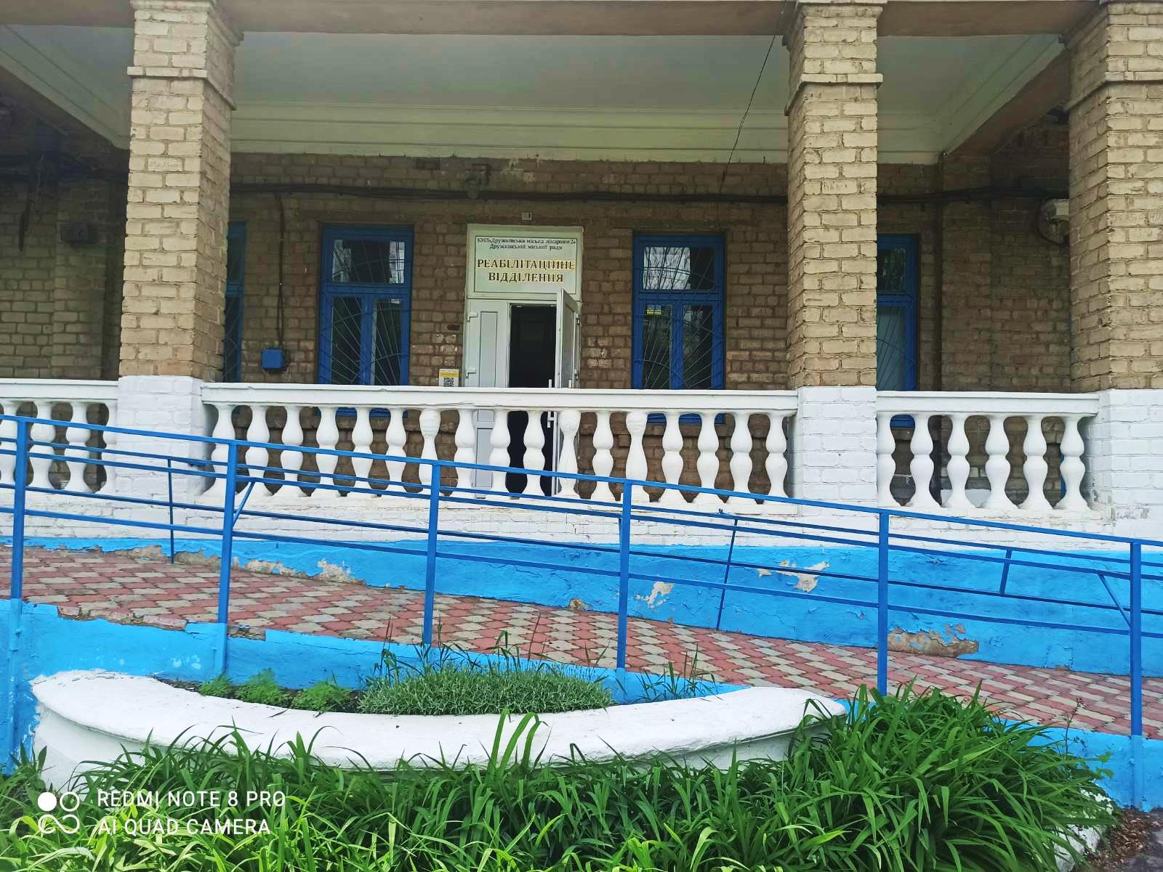
Окна в будущее!!!
КНП «Дружковская городская больница №2»

Slide 2
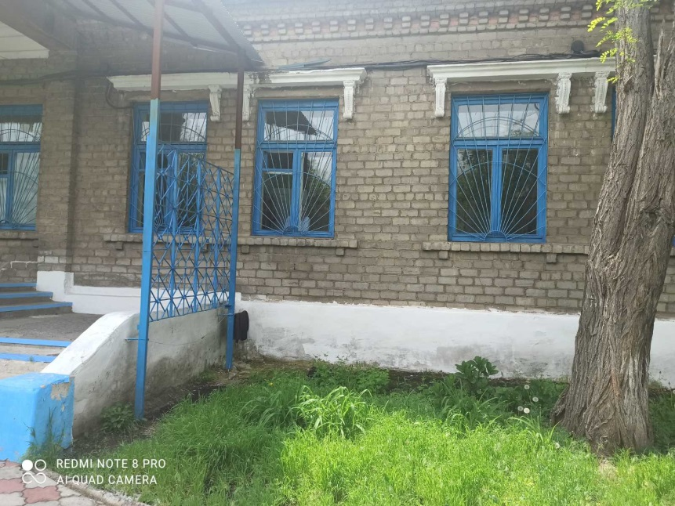
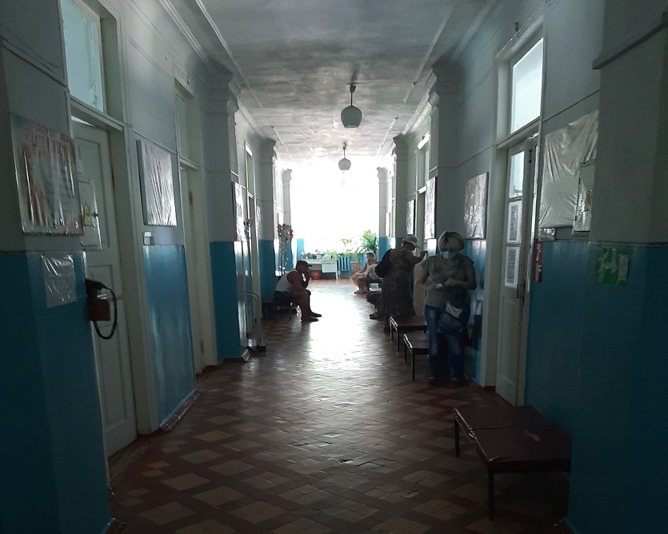
Цель проекта: Повысить качество и условия пребывания реабилитационных и физиотерапевтических услуг в Дружковской громаде
Задачи
1. Заменить старые деревянные окна и двери на более энергосберегающие металлопластиковые.
2. Повысить температуру помещений в межсезонное время на 3-4°С.
3. Уменьшить расходы на электроэнергию и отопление до 10%

Slide 3
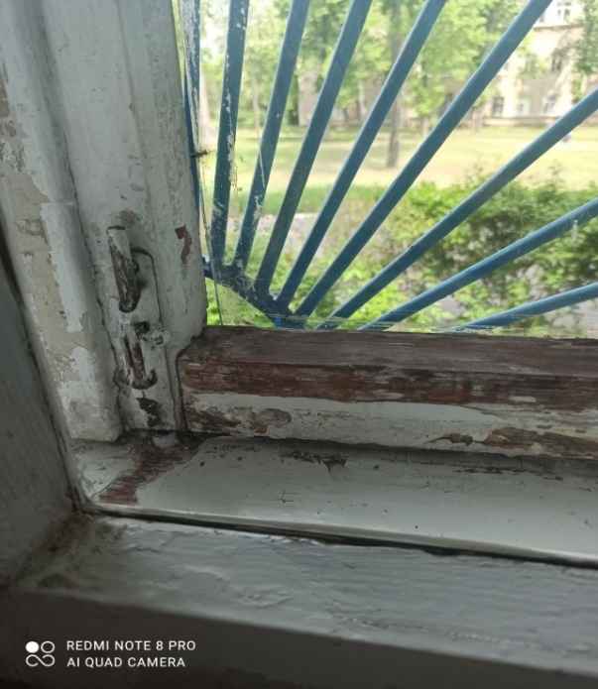
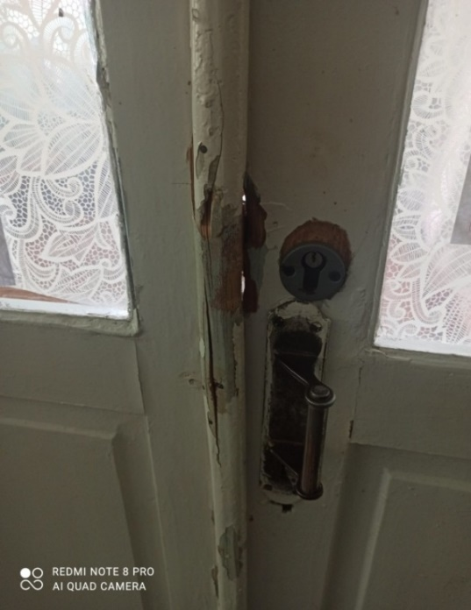
Проектом запланировано:
- замена деревянных окон на металлопластиковые
в количестве 21 шт.
на сумму 147000,00 грн.;
замена межкомнатных
дверей в количестве 12 шт.
на сумму 108000,00 грн.
(в кабинетах электро-, свето-, теплолечения, УВЧ,
ударноволновой терапии, а также в массажном кабинете)
Общий бюджет проекта – 255 тысяч гривен
Польза проекта:
- это сократит расходы на отопление на 10% и повысит температуру помещений
в кабинетах реабилитационного отделения с 14-15°С в межсезонье до 18-19°С;
- уменьшит время реабилитации, улучшит восстанавливаемость потерянных возможностей организма и более эффективно стабилизирует к профессиональной трудовой деятельности.
Инициатор проекта – Несчетный Сергей Федорович

Slide 4
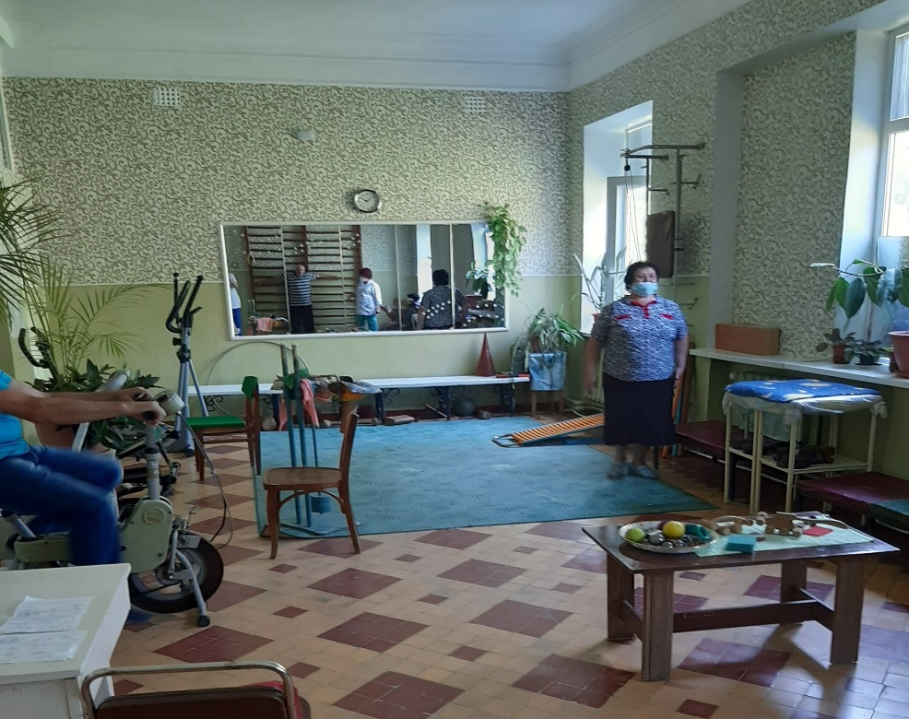
Целевая аудитория реабилитационного отделения:
травматические больные (реабилитация взрослых и детей с различными нарушениями опорно-двигательного аппарата)
(пролечено в 2020 году 3985 человек)
неврологические больные (постреабилитация)
(пролечено в 2020 году 2174 человека)
пациенты нуждающиеся в профилактических поддерживающих процедурах (спортсмены, пожилые люди, дети с проблемами позвоночника, участники АТО, взрослые и дети с инфекционными заболеваниями)
(пролечено в 2020 году 1087 человек)

Slide 5
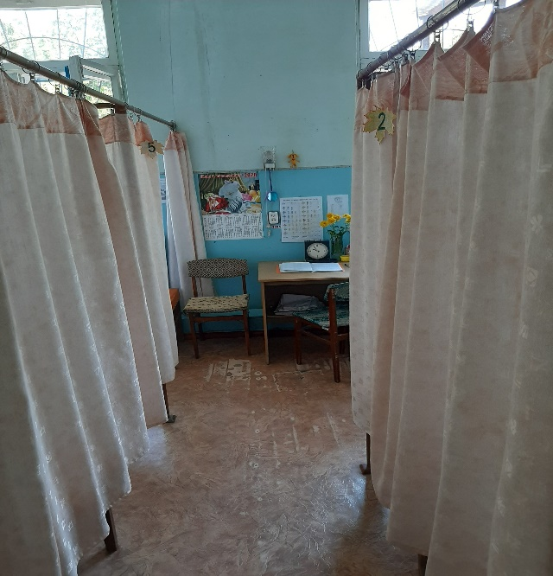
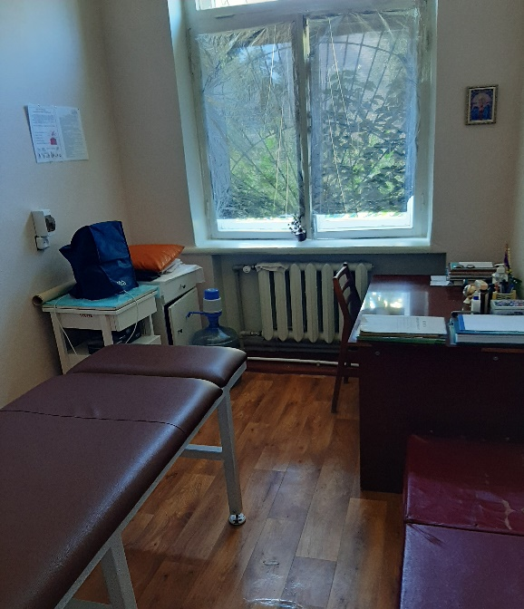
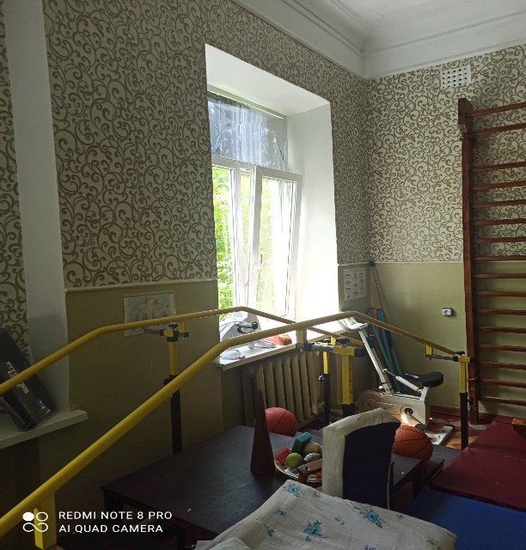
С 1959 года в городе работает единственное реабилитационное
отделение в котором расположены:
Кабинет лечебной
физкультуры
Массажные
кабинеты
Физиотерапевтические
кабинеты
Осенью и весной температура в помещениях не превышает 16°С без использования
электрообогревателей. Через старые деревянные окна и двери в кабинет проникает
холод и сырость, что понижает качество оказания физиотерапевтических и
реабилитационных услуг, а так же значительно
увеличивает расходы на электроэнергию.
Осуществление проекта значительно улучшит ситуацию в отделении.

Slide 6
План мероприятий по реализации проекта
Мероприятия | Результаты | Исполнитель
1. Приобретение металлопластиковых окон и дверей | - повышение температуры помещения; - сокращение потребляемой электроэнергии | Компания VESCO
2. Установка |  | Компания VESCO
3. Отделка внутренних и внешних оконных, дверных откосов |  | КНП «ГБ № 2» Дружковского городского совета СОБСТВЕННЫЙ ВКЛАД В ПРОЕКТ

Slide 7
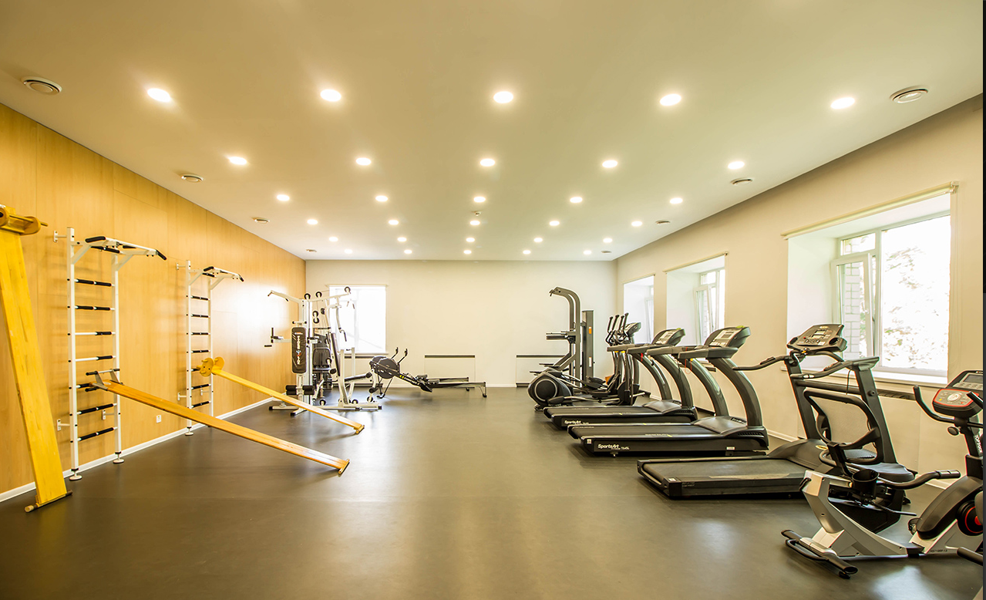
Развитие проекта
Капитальный ремонт с термомодернизацией здания
(замена системы отопления, коммуникационных систем, ремонт внутренних помещений и утепление наружной стороны здания)
Замена устаревшего оборудования на более современное и эффективное
(вело-тренажеры, массажные столы, аппараты для реабилитации пациентов)

